Slide 1
숙제8. 기타 그래프 이론 (Union-Find 자료구조, 최소신장트리, 위상정렬)
담당교수 : 김영식

Slide 2


백준 온라인저지 https://www.acmicpc.net/
백준 온라인저지 회원가입하고 문제를 해결
해당 문제 소스코드와 “맞았습니다!!”스크린 샷 제출

Slide 3

TUKorea 온라인저지 http://210.93.60.51/
TUKorea 온라인저지는 반드시 학번으로 회원가입
해당 문제 소스코드와 Accepted 스크린 샷 제출

Slide 4

Programmers https://school.programmers.co.kr/
Programmers 회원가입하고 문제를 해결
해당 문제 소스코드와 통과 스크린 샷 제출

Slide 5
1. 도시분할계획 (TUKorea, 백준, 최소신장트리) hhttp://210.93.60.51/problem/0189 https://www.acmicpc.net/problem/1647
마을은 N개의 집과 그 집들을 연결하는 M개의 길로 이루어져 있다.
각 길마다 길을 유지하는데 드는 유지비가 있다. 임의의 두 집 사이에 경로가 항상 존재한다.
마을을 두 개의 분리된 마을로 분할하려고 한다.
조건을 만족하도록 길들을 모두 없애고 나머지 길의 유지비의 합을 최소로 하고 싶다.
사이클을 형성하지 않는 최소 신장 트리에서 최대 비용 간선 하나를 제거하면 2마을이 된다.

Slide 6
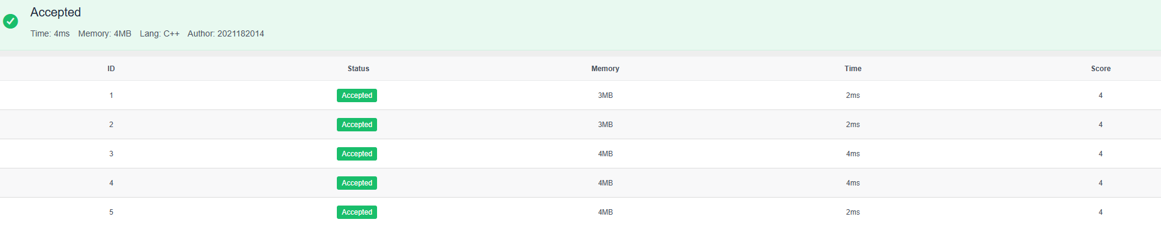
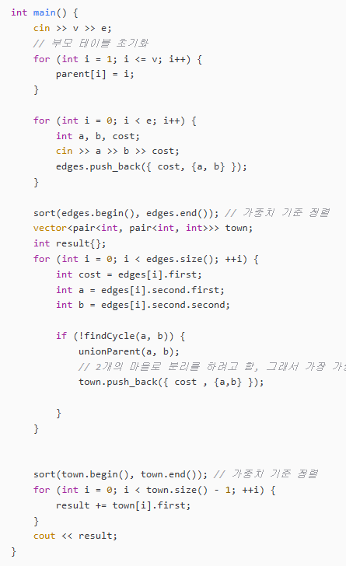
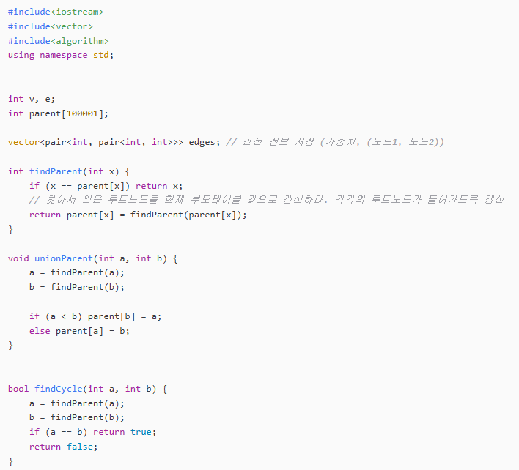

Slide 7
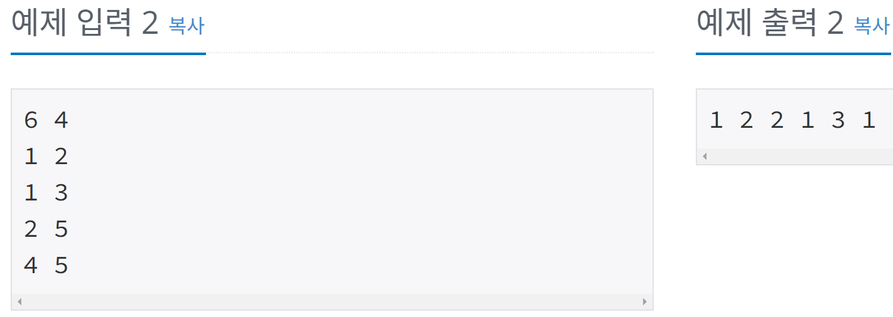
2. 선수과목(TUKorea, 백준, DAG 위상정렬) http://210.93.60.51/problem/0190 https://www.acmicpc.net/problem/14567
첫 번째 줄에 과목의 수 N(1 ≤ N ≤ 1000)과 선수 조건의 수 M(0 ≤ M ≤ 500000)이 주어진다. 선수과목 조건은 M개의 줄에 걸쳐 한 줄에 정수 A B 형태로 주어진다. A번 과목이 B번 과목의 선수과목이다. A < B인 입력만 주어진다. (1 ≤ A < B ≤ N)
1번 과목부터 N번 과목까지 차례대로 최소 몇 학기에 이수할 수 있는지를 한 줄에 공백으로 구분하여 출력한다.
위상정렬 알고리즘 수행하면서 처음 진입차수가 0인 과목은 1학기에 수강함
새롭게 진입차수가 0이 된 과목은 now 과목 수강학기 + 1 에 수강

Slide 8
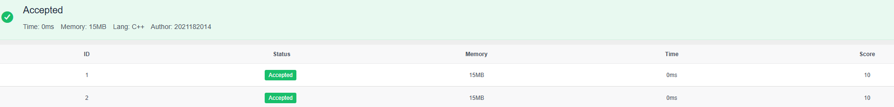
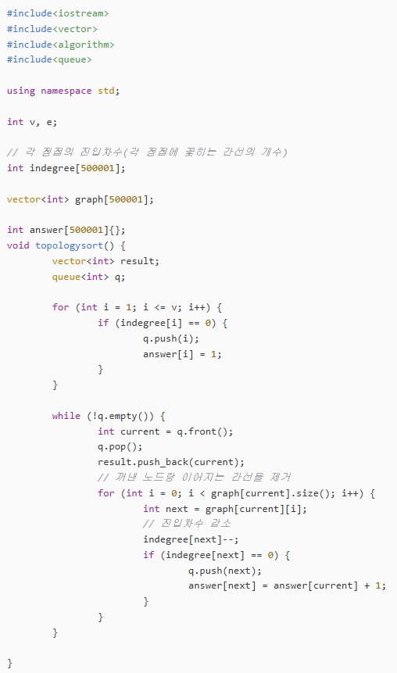
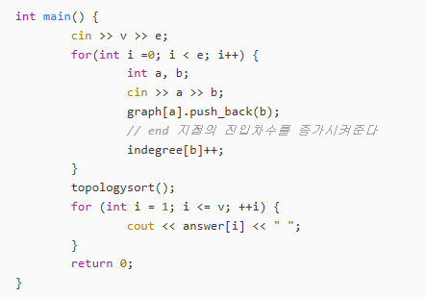

Slide 9
3. 작업 (TUKorea, 백준, 위상정렬, DP) http://210.93.60.51/problem/0191 https://www.acmicpc.net/problem/2056
작업 N개 (3 ≤ N ≤ 10000)가 있다. 각각의 작업마다 걸리는 시간(1 ≤ 시간 ≤ 100)이 정수로 주어진다.
K번 작업에 대해 선행 관계에 있는(즉, K번 작업을 시작하기 전에 반드시 먼저 완료되어야 하는) 작업들의 번호는 모두 1 이상 (K-1) 이하이다. 작업들 중에는, 그것에 대해 선행 관계에 있는 작업이 하나도 없는 작업이 반드시 하나 이상 존재한다. (1번 작업이 항상 그러하다)
모든 작업을 완료하기 위해 필요한 최소 시간을 구하여라. 물론, 서로 선행 관계가 없는 작업들은 동시에 수행 가능하다.
다이나믹 프로그래밍
dp[i] = i작업의 수행시간
점화식 dp[i] = max(dp[i], dp[now]+T[i]) 각 작업의 수행 시간

Slide 10
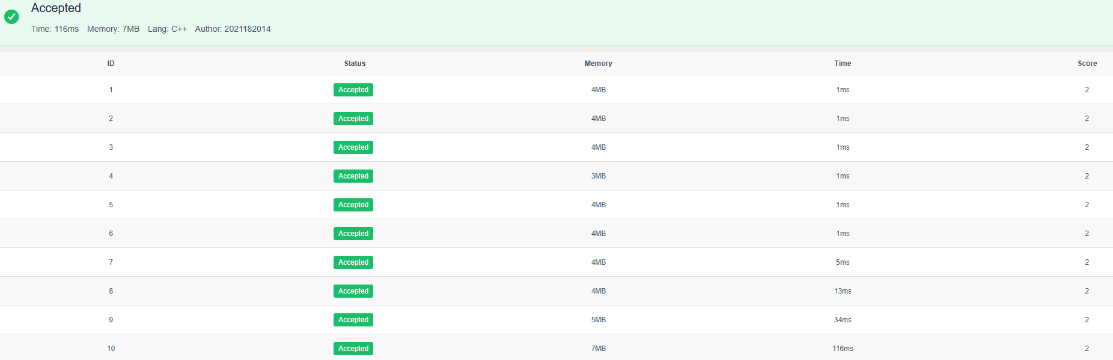
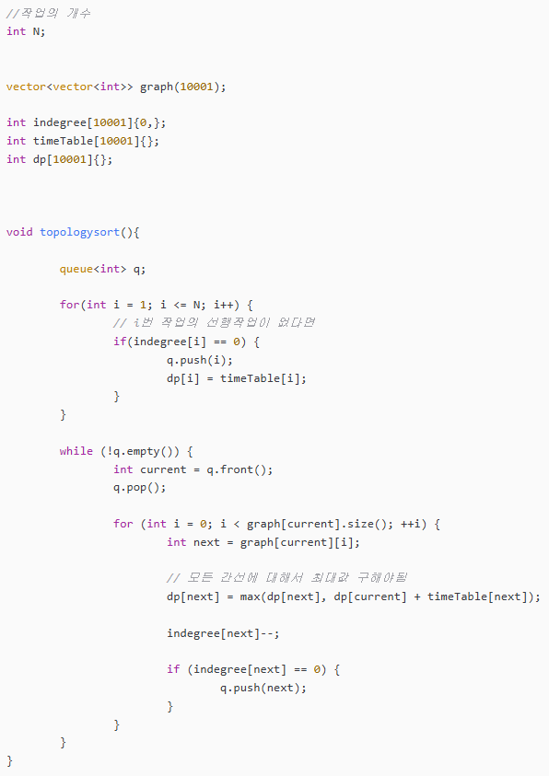
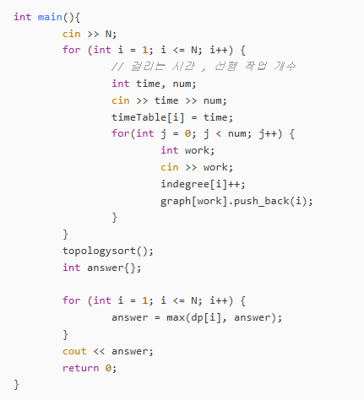

Slide 11
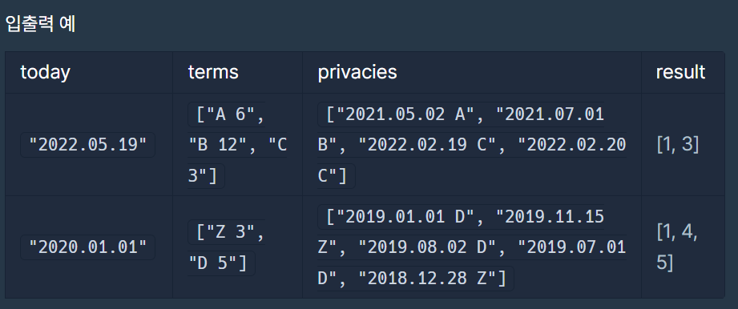
4. 개인정보수집유효기간 (Programmers, 구현) https://school.programmers.co.kr/learn/courses/30/lessons/150370
오늘 날짜를 의미하는 문자열 today, 약관의 유효기간을 담은 1차원 문자열 배열 terms와 수집된 개인정보의 정보를 담은 1차원 문자열 배열 privacies가 매개변수로 주어집니다.
이때 파기해야 할 개인정보의 번호를 오름차순으로 1차원 정수 배열에 담아 return 하도록 solution 함수를 완성해 주세요.
2000 ≤ YYYY ≤ 2022
1 ≤ MM ≤ 12
1 ≤ DD ≤ 28

Slide 12
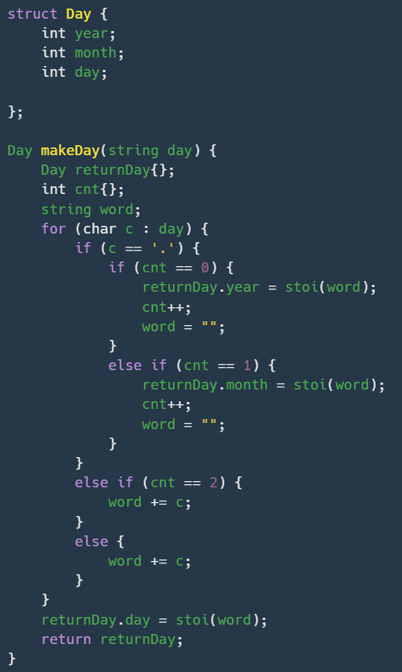
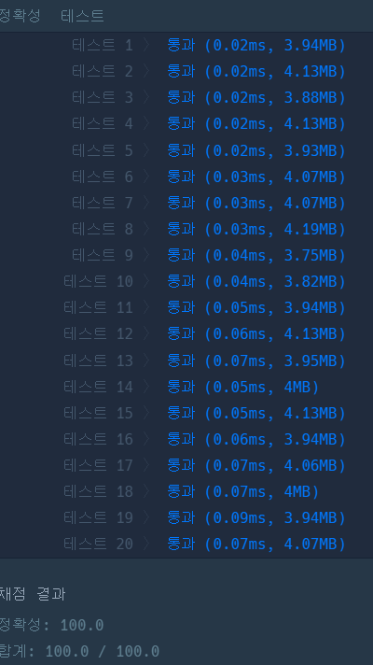
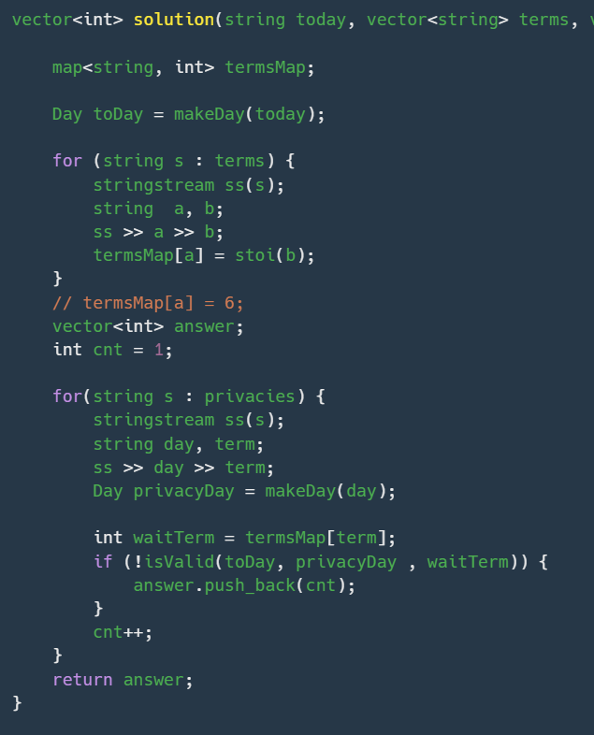

Slide 13
5. 신규 아이디어 추천(Programmers, 구현) https://school.programmers.co.kr/learn/courses/30/lessons/72410
1단계 new_id의 모든 대문자를 대응되는 소문자로 치환합니다.
2단계 new_id에서 알파벳 소문자, 숫자, 빼기(-), 밑줄(_), 마침표(.)를 제외한 모든 문자를 제거합니다.
3단계 new_id에서 마침표(.)가 2번 이상 연속된 부분을 하나의 마침표(.)로 치환합니다.
4단계 new_id에서 마침표(.)가 처음이나 끝에 위치한다면 제거합니다.
5단계 new_id가 빈 문자열이라면, new_id에 "a"를 대입합니다.
6단계 new_id의 길이가 16자 이상이면, new_id의 첫 15개의 문자를 제외한 나머지 문자들을 모두 제거합니다. 만약 제거 후 마침표(.)가 new_id의 끝에 위치한다면 끝에 위치한 마침표(.) 문자를 제거합니다.
7단계 new_id의 길이가 2자 이하라면, new_id의 마지막 문자를 new_id의 길이가 3이 될 때까지 반복해서 끝에 붙입니다.

Slide 14
